Slide 1
Fundamentos de Programación
Unidad 1 – Introducción a la Programación

Slide 2
Contenido
2.1 Tipos de Datos, Operadores Lógicos y Relacionales.
2.2 Conversiones entre Tipos de Datos y Manejo de Entrada-Salida.
2.3 Operaciones con Cadenas de Caracteres.

Slide 3
Objetivos
Seleccionar los tipos de datos y los operadores lógicos y relacionales apropiados para escribir expresiones válidas en un lenguaje de programación.
Utilizar sentencias de entrada y salida de datos con formato para la creación de programas sencillos.
Aplicar la precedencia de los operadores, el operador de asignación y su uso, la lógica usada en las operaciones booleanas y los tipos de datos para escribir expresiones válidas en un lenguaje de programación.
Seleccionar los tipos de datos y los operadores lógicos apropiados para escribir expresiones válidas en un lenguaje de programación

Slide 4
1.1 Tipos de datos

Slide 5
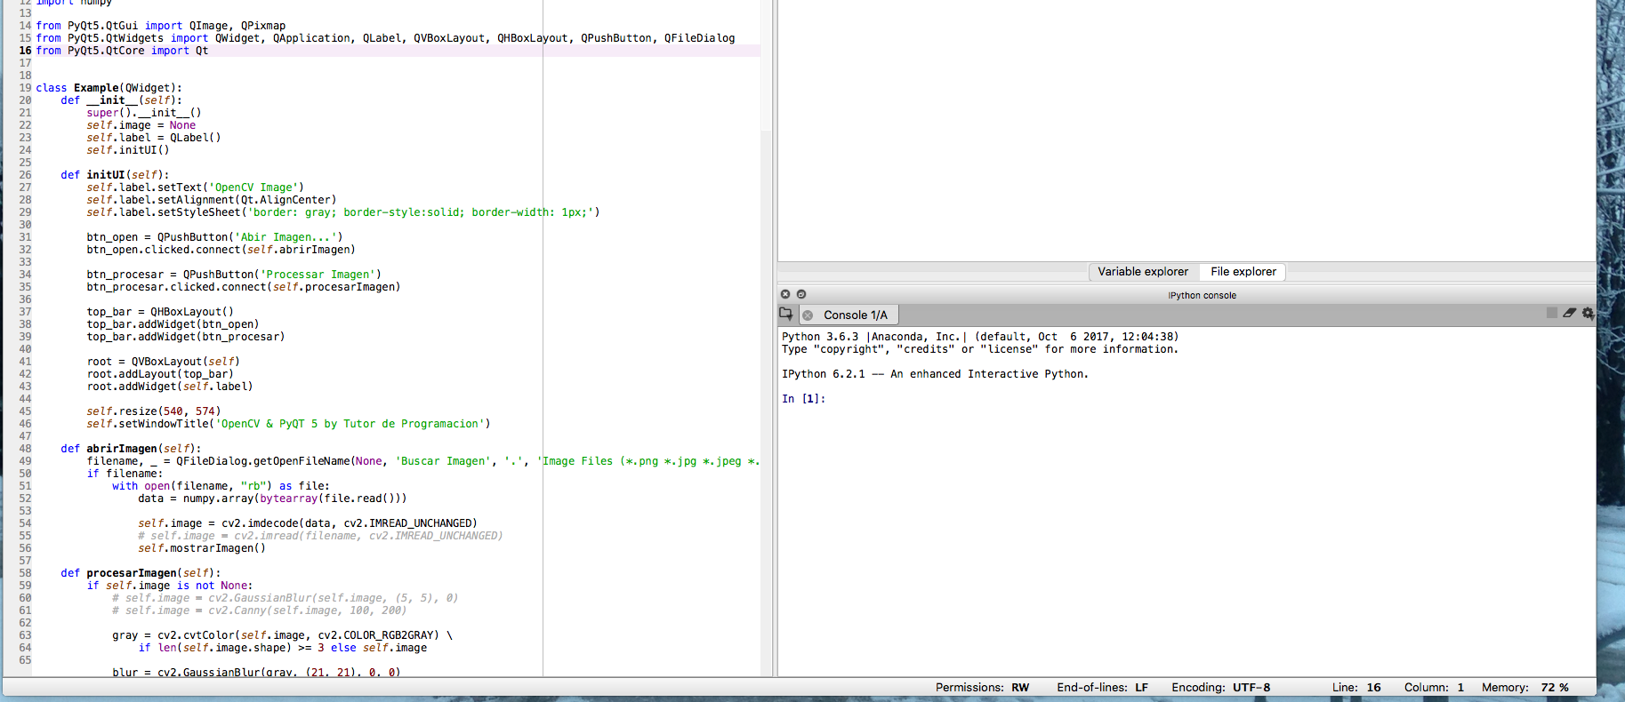
Shell
Ejecutar comandos directamente en python
Shell

Slide 6
Objetos
Los programas manipulan objetos.
Los Objetos tienen un tipo (type) que define las clases de cosas que los programas puedan hacer.
Los objetos son:
Escalar (Scalar): no pueden subdividirse
No-Escalar(non-scalar): tiene una estructura interna que se puede acceder

Slide 7
Objetos Escalar
int – representan enteros ; 5, 6,-7
float – representa numeros reales; 3.27
complex – números complejos; (2.5+6.4j)
bool - representan datos lógicos valores True y False
Nonetype - especial y tiene un solo valor, None

Slide 8


Objetos Escalares
Lógicos
Numéricos
Cadenas
“HOLA”
Notes:
El lenguaje Python permite operar con los siguientes tipos de datos básicos:
Numéricos: enteros, reales o de punto flotante, y complejos
Lógicos: booleanos
Cadenas de caracteres (tipo de dato estructurado).

Slide 9
Objetos Escalares
Tipo | Nombre | Descripción | Ejemplo
Enteros | int | Números sin parte fraccionaria | 52 0 -318
Reales o de punto flotante | float | Números con parte fraccionaria o expresados en notación de potencias de 10 | 6.37 -0.089 4.1e-3
Complejos | complex | Números con un componente real y uno imaginario | (9-3j) (2.5+6.4j)

Slide 10
Objetos escalares Lógicos
Tipo | Nombre | Descripción | Ejemplo
Booleano | bool | Representación de los valores lógicos Verdadero o Falso. | True False
Nota: T – F con mayúscula -> Python es case-sensitive.

Slide 11
Cadena de Caracteres
Tipo | Nombre | Descripción | Ejemplo
Cadenas | str | Expresiones (texto) formadas por caracteres. Se pueden representar indistintamente con comillas simples o dobles. | ‘Hola’ “Mundo”

Slide 12

type()
>>> 30 == 40
>>> 25 > 12
>>> type(9.8)
>>> type(-0.69)
>>> type(58)
>>> type(-4)
>>> type("Fundamentos de Programación")
>>> type('2017')
Notes:
Type() te devuelve el tipo de dato

Slide 13
Taller
Identifique el tipo de objeto:
El estado civil de una persona
La edad de una persona
¿Tiene multa un estudiante?
La cantidad de hijos de una pareja
El color de un pantalón
¿Tiene beca un estudiante?
La carrera de un estudiante.
La dirección de un estudiante.
¿Se quedó un estudiante de la materia?

Slide 14
Conversiones (cast)
Siempre que el contenido sea compatible, se puede convertir entre tipos de datos mediante una especificación correspondiente al tipo de datos requerido.
En python, para realizar conversiones utilizamos funciones de tipo convertidor.
32
int()
float()
str()
92
3.99
Enteros
Decimales
3.14169
-3.8
Hello world
Cadena de Caracteres

Slide 15
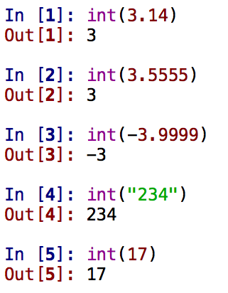
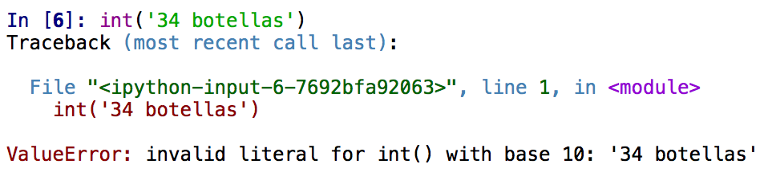
Consola de Python

Slide 16
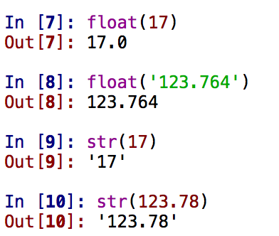
Consola de Python

Slide 17
2.2 Definición y Asignación de Variables

Slide 18

Creación y Asignación de Variables
La creación de variables se realiza a través de la asignación de un valor a la misma.
El operador de asignación en Python es el “=“.
✖
✔
100 = x
x = 100
De derecha a izquierda
De izquierda a derecha
TIP:
Una variable es un valor que puede cambiar a lo largo de la ejecución de nuestro algoritmo
Notes:
Para ver que variables están activas en el workspace de Scilab, se utiliza el comando “who”.

Slide 19
Asignación (=)
225
15
25
>>> x = 15
>>> y = 25
x
y
>>> x = 100
100
>>> y = 225
TIP:
Se puede cambiar el valor de una variable en una instrucción posterior

Slide 20
Consola de Python
>>> mensaje = “fundamentos de programación”
>>> n = 17
>>> pi = 3.14159
>>> print(mensaje)
Fundamentos de Programacion
>>> print(n)
21
>>> print(pi)
3.14159

Slide 21
Consola de Python
>>> dia = “jueves”
>>> dia
‘jueves’
>>> dia = “Viernes”
>>> dia
‘Viernes’
>>> dia = 21
>>> dia
21

Slide 22
Otras Asignaciones
Asignación en la misma línea:
x = 5; y = 9; z = 12
Asignación múltiple:
day, month, year = “miércoles”,”mayo”, 2016
Asignación del mismo valor:
largo = ancho = 4
Asignación de intercambio:
base = 15; altura = 30
base, altura = altura, base
Notes:
El valor anterior asignado a esa variable se pierde y se sobre escribe con el nuevo valor.

Slide 23
Nombre de Variables
Elegir un nombre significativo que tenga relación con el dato que representará.
Se debe mantener consistencia en el estilo a utilizar en nombres que contengan más de una palabra, por ejemplo:
fecha_actual o fechaActual
Seguir las tradiciones de lenguaje, por ejemplo que el nombre de la variable inicie con una letra minúscula.
No elegir nombres demasiado largos que podrían ocasionar problemas. Mantener un máximo de 15 caracteres.
Notes:
Reglas en Python:
Son secuencias arbitrariamente largas de letras y dígitos.
La secuencia debe empezar con una letra.
Además de a..z, y A..Z, el guión bajo (_) es una letra.

Slide 24
Nombre de Variables
Incorrecto | Correcto
variable | edad
A B C | deposito retiro saldo
1numero 2numero | numero1 numero2
caso-1 caso-2 | caso_1 caso_2
input | entrada
✖
✔
TIP:
Las variables son Caption Sensibles (ej. Nombre <> nombre )

Slide 25
Consola de Python
>>> 55fundamentos = “de programacion”
>>> mas$ = 1000000
>>> class = “animals domesticos"
Palabra clave/reservada

Slide 26
Debugging
Ejecute los siguientes ejemplos de código:
#Sume 2 números y divídalos para 2
num1 = ‘6‘
2num = 10
Sum = num1 + 2num
print(sum)
# Calcule el valor a cancelar por una deuda de $2000, considerando IVA del 14%. Imprima el valor a cancelar.
deuda = 2000
0.14 = iva
valor_cancelar = deuda + iva
print(“valor_cancelar”)

Slide 27
Palabras reservadas
and assert break class continue def del elif else except exec finally for from global if import in input is lambda next not or pass print raise return try while yield

Slide 28
2.3 Operadores Lógicos y Expresiones Matemáticas, Lógicas y Relacionales.

Slide 29
Operadores
Son los símbolos utilizados para expresar las operaciones básicas en los programas.

Slide 30
Operadores Aritméticos
Operadores | Operación | Ejemplo | Resultado
+ | Suma | 2 + 6 | 8
- | Resta | 10 - 7 | 3
* | Multiplicación | 8 * 2 | 16
/ | División | 13 / 2 | 6.5
// | División (Entera) | 11 // 2 | 5
% | Módulo | 11 % 2 | 1
** | Potenciación | 2 ** 4 | 16
TIP:
Se pueden utilizar paréntesis () para definir el orden de las operaciones
Notes:
Los operadores aritméticos se utilizan para escribir expresiones aritméticas. También se pueden usar los paréntesis ( ) para definir el orden de las operaciones. El resultado es un valor aritmético.

Slide 31

Expresiones Matemáticas
a=2; (a+2)³
a=4; b=3; $\frac{a+5}{b−1}$

Slide 32
Consola de Python
>>> a=2; (a+2)**3
>>> a=4; b=3; (a+5)/(b‐1)

Slide 33
Consola de Python
>>> minutos = 645
>>> horas = minutos / 60
>>> horas

Slide 34
Operadores Relacionales
Estos símbolos se usan para comparar valores. El resultado de esta comparación es un valor lógico: True o False.
Símbolo | Operación | Ejemplo | Resultado
== | Igual que | 4 == 4 | True
!= | Distinto que | 9 != 3 | True
> | Mayor que | 4 > 7 | False
< | Menor que | 10 < 3 | False
>= | Mayor o igual que | 8 >= 5 | True
<= | Menor o igual que | 7 <= 1 | False

Slide 35
Conectores Lógicos
Estos símbolos se utilizan para construir expresiones lógicas. El resultado es un valor lógico True o False.
Símbolo | Operación | Ejemplo | Resultado
and | Conjunción | 2 >1 and 4 < 8 | True
or | Disyunción | 9 != 6 or 7 <= 3 | True
not | Negación | not True | False

Slide 36
Expresiones lógicas
Verificar que el valor de x sea menor o igual que 5.
Verificar que el valor de x sea menor que 5 y que el valor de t sea mayor que 2.

Slide 37
Consola de Python
>>> x <= 5
>>> x < 5 and t > 2

Slide 38
Operadores de Incremento y Decremento
x = 8
Símbolo | Ejemplo | Equivalente a
+= | a+=5 | a=a+5
-= | a-=5 | a=a-5
*= | a*=5 | a=a*5
/= | a/=5 | a=a/5
%= | a%=5 | a=a%5

Slide 39
Prioridad de Operadores
x = 1 + 2 * 3 - 4 / 5 ** 6
Paréntesis
Potencia
Multiplicación y división
Suma y resta
Operadores de igual precedencia se evalúan de derecha a izquierda
X = 6.999744

Slide 40
2.5 Manejo de Entrada y Salida

Slide 41
Entrada (input)
Hay una función integrada en Python para obtener la entrada (input) del usuario.
#comentario de entrada de datos
nombre = input(“Ingrese su nombre: ”)
print(nombre)
Comentarios #
TIP:
Todo dato ingresado por el usuario será considerado por Python como un string.

Slide 42
Salida (print)
Hay una función integrada en Python para obtener la imprimir en consola el valor de las variables.
#comentario de entrada de datos
nombre = input(“Ingrese su nombre: ”)
print(“Hola ”, nombre, “, saludos.” )
#comentario de salida de datos
base = input(“Ingrese la base: ”)
altura = input(“Ingrese la altura: ”)
print(“La base es ”, base, “y la altura”, altura)

Slide 43

Ejercicio
Calcular el area de un círculo, dado el radio.
Fórmula:
$$A= π r^{2}$$
Algoritmo:
Ingresar el radio
Calcular el área
Imprimir el valor del área

Slide 44
Ejercicio
radio=input("Ingrese el radio de la circunferencia:")
Ingrese el radio de la circunferencia:5
pii=3.1416
area=pii*(float(radio))**2
print("El area es: ",area,"m2")
El area es: 78.53999999999999 m2
print("El area es: %.2f m2" %(area))
El area es: 78.54 m2

Slide 45
Consola de Python
respuesta = input(“¿Cuál es su radio?”)
area = 3.14159 * respuesta**2
print("El area es %.2f", area)

Slide 46
Consola de Python
respuesta = input(“¿Cuál es su radio?”)
r = float(respuesta)
area = 3.14159 * r**2
print("El area es %.2f", area)

Slide 47
Resumen: Operaciones tipos de datos numéricos
Operación | Descripición
x + y | Suma dos valores
x - y | Resta dos valores
x * y | Multiplica dos valores
x / y | División
x // y | División entera
x % y | Módulo (residuo) de la división
x ** y | Potencia de un valor
-x | Negativo de un valor
+x | Positivo de un valor
abs(x) | Retorna el valor absoluto de un valor
int(x) | Retorna la parte entera de un valor
long(x) | Convierte un valor a tipo long
float(x) | Converte un valor a tipo float
type(x) | Retorna el tipo de dato de un valor

Slide 48
2.6 Formateo de Salida

Slide 49
Formato de Salida
El operador "%" es usado para dar formato y fijar las variables. Esto se hace especificando una cadena con formato, la cual contiene el texto normal junto con "argumentos especificados", como los símbolos especiales "%s", "%d“ y “%f”.

Slide 50
Especificadores de argumento
Argumento | Tipo de dato
%s | Cadena de caracteres
%d | Entero
%f | Número de puntos flotantes
%.<numero de digitos>f | Números de punto flotante con una cantidad de números fijos a la derecha del punto.

Slide 51
Formato de Salida
Digamos que tienes una variable llamada "nombre" con el nombre de usuario y se desea darle un saludo al usuario.
>>> nombre = "Juan"
>>> print ("Hola, %s!" % nombre)
Hola, Juan!

Slide 52
Formato de salida - +2 variables
Usa dos o mas especificadores de argumento con sus respectivas variables
>>> nombre = "John"
>>> edad = 23
>>> print ("%s tiene %d años." % (nombre, edad))
John tiene 23 años.
>>> libro = "Como programar en python”
>>> precio = 13.5523>>>
print("El libro %s tiene un precio de $ %.2f" % (libro,precio))
El libro Como programar en python tiene un precio de $ 13.55

Slide 53
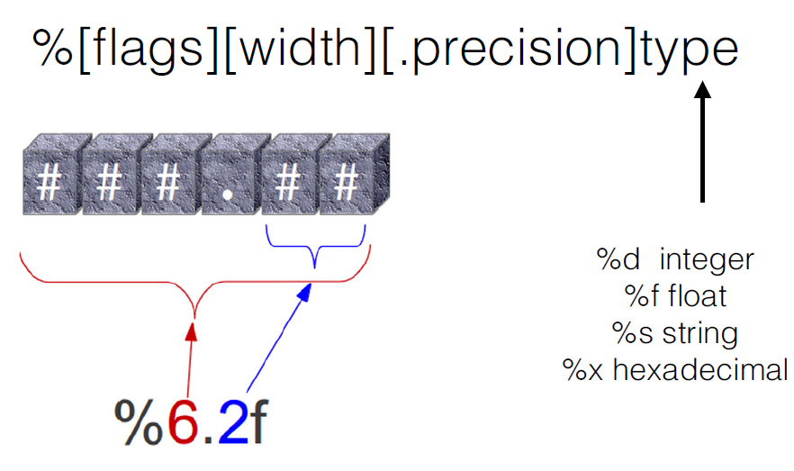
Especificadores de Argumento

Slide 54
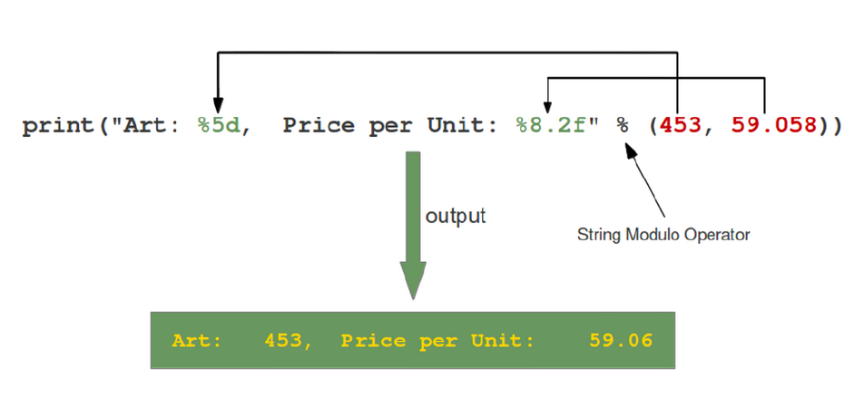
Salidas formateadas:

Slide 55
Secuencias de Escape
Secuencia | Acción
\\ | Muestra el caracter backslash.
\’ | Muestra el caracter de comilla simple.
\" | Muestra el caracter de comilla doble
\a | Sonido de alerta.
\n | Nueva línea. Coloca el cursor al inicio de la siguiente línea.
\t | Tabulación. Mueve el cursor avanzando en la misma línea.

Slide 56
print("mi nombre es\t %s \n tengo\t %d años\n estoy en el \t %s \n semestre de la carrera\t %s \n y mi nota de fundamentos de programación sera \t %.1f" %(nombre,edad,semestre,carrera,nota))

Slide 57
Secuencias de escape
#Si se quiere imprimir comillas simples
>>> print("El libro '%s' tiene un precio de $ %.2f" % (libro,precio))
El libro 'Como programar en python' tiene un precio de $ 13.55
#Si se quiere imprimir comillas dobles, se utiliza el backslash antes de las comillas (\)
>>> print("El libro \"%s\" tiene un precio de $ %.2f" % (libro,precio))
El libro "Como programar en python" tiene un precio de $ 13.55

Slide 58
Secuencias de escape
Si se quiere mostrar un espacio largo – tabulación (\t)
>>> print("El libro \t'%s'\t tiene un precio de $ %.2f" % (libro,precio))
El libro 'Como programar en python' tiene un precio de $ 13.55
Si se quiere imprimir en una nueva línea (\n)
>>> print("El libro '%s' tiene un precio de: \n $%.2f" % (libro,precio))
El libro 'Como programar en python' tiene un precio de:
$13.55

Slide 59
2.7 Cadena de Caracteres

Slide 60
Cadenas de caracteres
Las cadenas de caracteres es uno de los tipos de datos más populares en Python.
Se considera un tipo de dato compuesto porque están hechas de elementos más pequeños llamados caracteres.
Se pueden crear utilizando comillas simples o dobles .

Slide 61
Sumar cadenas de caracteres
>>> "Un divertido "+"programa "+"de "+ "radio"
'Un divertido programa de radio'
>>>

Slide 62
Multiplicar una cadena s por un número k
>>> 3 * "programas "
'programas programas programas '
>>> "programas " * 3
'programas programas programas '
>>>

Slide 63
Trabajando con partes de una cadena
El operador corchete [] selecciona sólo un caracter de una cadena:
Resultado???
La letra en la posición dos (2)
>>> fruta = "banana"
>>> letra = fruta[1]
>>> print letra
Notes:
El resultado es un string

Slide 64
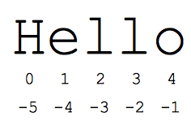
Índices
A la expresión entre corchetes se le llama índice.
Un índice identifica a un miembro de un conjunto ordenado, en este caso el conjunto de caracteres de la cadena.
El índice puede ser cualquier expresión entera.

Slide 65
Tamaño de una cadena de caracteres
La función len devuelve el número de caracteres de una cadena:
Si deseamos retornar la última letra de la cadena de caracteres?
>>> fruta = "banana"
>>> len(fruta)
6
Último
longitud = len(fruta)
ultima = fruta[longitud-1]
longitud = len(fruta)
ultima = fruta[-1]

Slide 66
Segmentos de cadenas de caracteres - slices
Dividir la cadena de caracteres s=“Fundamentos”
Code | Result | Descripción
s[2:5] | nda | Caracteres en los indices 2,3,4.
s[ :5] | Funda | Los primero 5 caracteres.
s[5: ] | mentos | Caracteres desde el índice 5 al final.
s[ -2: ] | os | Los últimos dos caracteres.
s[ : ] | Fundamentos | Toda la cadena de caracteres.
s[ 1 : 7 : 2] | udm | Caracteres desde el índice 1 al 6, step 2.
s[ : : -1] | sotnemadnuF | Un step negativo muestra al revese el string.
TIP:
Hay que tener cuidado con salirse del rango de una cadena

Slide 67
Ejemplo
url = www.espol.edu.ec
url1 = www.uchile.edu.cl
url2 = www.unam.edu.mx
¿Cómo se que URL es de Ecuador, Chile o México?
url[-2:]

Slide 68
Búsqueda
Para buscar una subcadena (o un caracter) en una cadena, solamente necesitamos saber si una cadena contiene cierto caracter o cierta subcadena.
Usando el operador in
Devuelve un valor de True si la subcadena o caracter se encuentra, caso contrario retorna False.
>>> if 'la' in 'hola':
... print '¡Está!'
...
¡Está!

Slide 69
Búsqueda
Para buscar una subcadena (o un caracter) en una cadena, solamente necesitamos saber si una cadena contiene cierto caracter o cierta subcadena.
Usando la función index()
>>> cadena = "hola”
>>> cadena.index('a')
3
>>> cadena.index('ha')
# index() lanza una excepción
Traceback (most recent call last):
File "", line 1, in
ValueError: substring not found

Slide 70
Búsqueda
Para buscar una subcadena (o un caracter) en una cadena, solamente necesitamos saber si una cadena contiene cierto caracter o cierta subcadena.
Usando la función find()
No genera error
Como index
>>> cadena = "hola”
>>> cadena.find('a')
# si la cadena está, tanto index() como find() funcionan igual
3
>>> cadena.find('ha')
# 'ha' no está en 'hola', find() retorna -1
-1

Slide 71
2.8 Operaciones con Cadena de Caracteres

Slide 72
Operaciones con cadenas de caracteres
Operación | Descripción
x in s
x not in s
s + t
s[i]
s[i:j]
s[i:j:k]
len(s)
min(s)
max(s)
s.index(x)

Slide 73
Formato
Convertir a mayúscula la primera letra
Función: capitalize()
Retorna: una copia de la cadena con la primera letra en mayúsculas.
>>> cadena = "bienvenido a mi aplicación"
>>> print (cadena.capitalize())
Bienvenido a mi aplicación

Slide 74
Formato
Convertir una cadena a minúsculas
Método: lower()
Retorna: una copia de la cadena en minúsculas.
>>> cadena = "Hola Mundo"
>>> print (cadena.lower())
hola mundo

Slide 75
Formato
Convertir una cadena a mayúsculas
Método: upper()
Retorna: una copia de la cadena en mayúsculas.
>>> cadena = "Hola Mundo"
>>> print (cadena.upper())
HOLA MUNDO

Slide 76
Formato
Convertir mayúsculas a minúsculas y viceversa
Método: swapcase()
Retorna: una copia de la cadena convertidas las mayúsculas en minúsculas y viceversa.
>>> cadena = "Hola Mundo"
>>> print (cadena.swapcase())
hOLA mUNDO

Slide 77
Formato
Convertir una cadena en Formato Título
Método: title()
Retorna: una copia de la cadena convertida.
>>> cadena = "hola mundo"
>>> print (cadena.title())
Hola Mundo

Slide 78
Funciones con cadenas de caracteres
Función | Descripción
str.count() | Retorna el número de ocurrencias de una subcadena dentro de una cadena de caracteres.
str.endswith() | Retorna True si la cadena de caracteres termina con una subcadena especificada, caso contrario retorna False
str.startswith() | Retorna True si la cadena de caracteres empieza con una subcadena especificada, caso contrario retorna False

Slide 79
Funciones con cadenas de caracteres
Función | Descripción
str.isalnum() | Retorna True si la cadena es alfanumérica, caso contrario retorna False
str.isalpha() | Retorna True si la cadena es alfabética, caso contrario retorna False
str.isdigit() | Retorna True si la cadena es numérica, caso contrario retorna False
str.isdecimal() | Retorna True si la cadena es decimal, caso contrario retorna False
str.islower() | Retorna True si la cadena contiene solo minúsculas, caso contrario retorna False
str.isupper() | Retorna True si la cadena contiene solo mayúsculas, caso contrario retorna False

Slide 80
FUNCIONES CADENAS DE CARACTERES
Función | Descripción
lower() | Devuelve un string con todos sus caracteres en minúsculas.
upper() | Devuelve un string con todos sus caracteres en mayúsculas.
replace(x,y) | Devuelve un string con cada ocurrencia de x reemplazada por y.
count(x) | Cuenta el número de ocurrencias de x en un string.
index(x) | Devuleve la ubicación de la primera ocurrencia de x.
isalpha() | Devuelve True si cada carácter del string es una letra.
a,b=split(x) | Divide la cadena en N variables de acuerdo al carácter x
a,b=rsplit(x) | Divide la cadena en N variables de acuerdo al carácter x (reverse)
s=s.lower()
Notes:
E val() ← funcion para enteros o float
2e4 ← es un float

Slide 81
Eliminar caracteres a la izquierda y derecha de una cadena
Función: strip(["caracter"])
Retorna: la cadena sustituida.
>>> cadena = " www.universidadguayaquil.ec "
>>> print (cadena.strip())
www.universidadguayaquil.ec
>>> print cadena.strip(' ')
www.universidadguayaquil.ec

Slide 82
Reemplazar texto
En Python esto lo hacemos con el método replace
Función: replace("subcadena a buscar", "subcadena por la cual reemplazar")
Retorna: la cadena reemplazada.
>>> buscar = "nombre apellido"
>>> reemplazar_por = "Juan Pérez"
>>> print ("Estimado Sr. nombre apellido:".replace(buscar, reemplazar_por) )
Estimado Sr. Juan Pérez:

Slide 83
Mutabilidad
Una cadena de caracteres es inmutable, es decir sus elementos no se pueden modificar.
Si se requieren modificaciones, se debe construir una cadena nueva (muchas veces esto lo hace automáticamente el intérprete de Python).
saludo = "¡Hola todo el mundo!"
saludo[2] = 'L' # ¡ERROR!
print saludo
#ERROR
Traceback (most recent call last):
File "<stdin>", line 1, in <module>
TypeError: 'str' object does not support item assignment
TIP:
Las Cadenas de Caracteres (str) son INMUTABLES.

